Slide 1
Polarized Marker Detection and Identification System 偏振片標籤偵測與識別系統
Student: Yu-Cheng Huang
Advisor: Hsin-Mu Tsai
Department of Computer Science and Information Engineering
National Taiwan University
2019/7/26

Slide 2
Outline
Introduction
Preliminary
System Design
Evaluation
Conclusion

Slide 3
Introduction

Slide 4
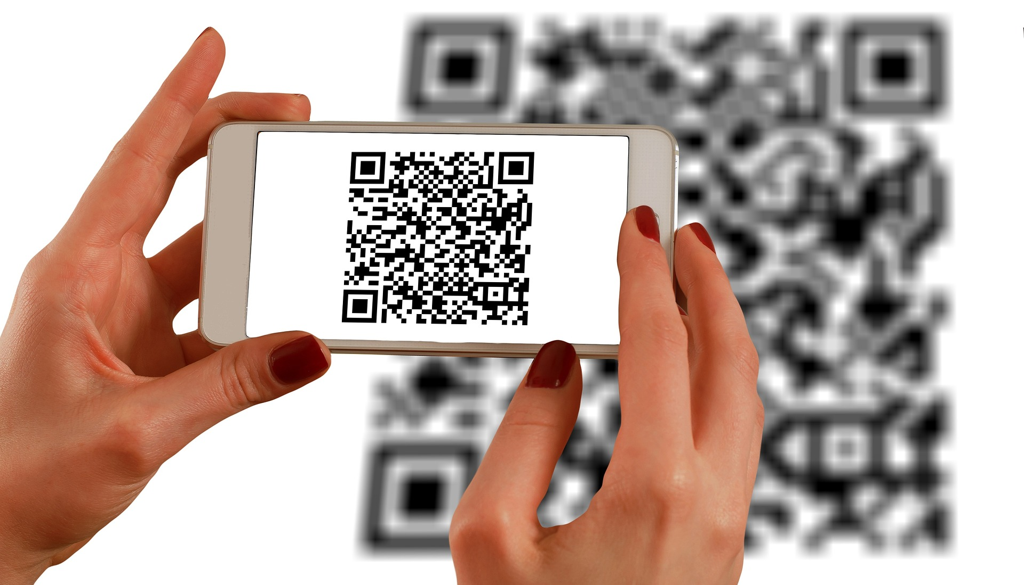
Introduction
Camera communication (CamCom) is widely used in our daily life
Advantages:
Low cost
Digital information + Position
Potential issues:
High resolution required
Need occupy space
Notes:
首先我們用camera comm 作為開頭
現今因為手機的普及，camera comm 已十分成熟
Qrcode
優 – 人人可造、辨識時可以同時獲得barcode位置跟它代表的資訊->AR
如果我們想要將Qrcode應用到遠距離的辨識=>像是路牌辨識等等
缺 – 高resolution、需要佔用空間

Slide 5
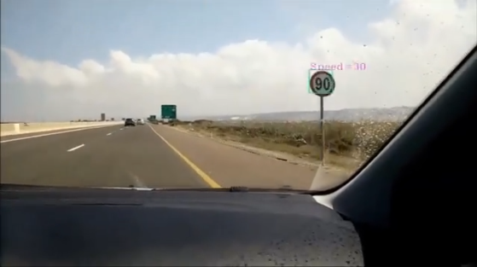
Speed = 90
Notes:
如果不想佔用空間、又想要辨識物體 -> Machine learning
缺 – 計算資源、需要訓練、改變樣式須重新訓練

Slide 6
Objective
Propose a long-range optical marker system
Utilize polarization cameras and polarizers
Transparent markers can be placed atop objects without intrusive appearance
Notes:
於是我們想要實現一個 能夠遠距離、不需要太多計算資源、也不需要高解析度的標籤辨識系統
論文目標
實現長距離偵測 由 偏振片陣列 組成的標籤 用不同的偏振角度進行調變
這個系統是利用偏振片和偏振相機
由於偏振片是透明的，人依然可以看到偏振片後面的圖標
--------------------------------------------
偏振片可以貼在路牌上 -> 後面亮度變低? 新路牌是燈箱的

Slide 7
Preliminary
Notes:
接下來介紹
偏振的特性 &
論文有用到的tracking方法

Slide 8
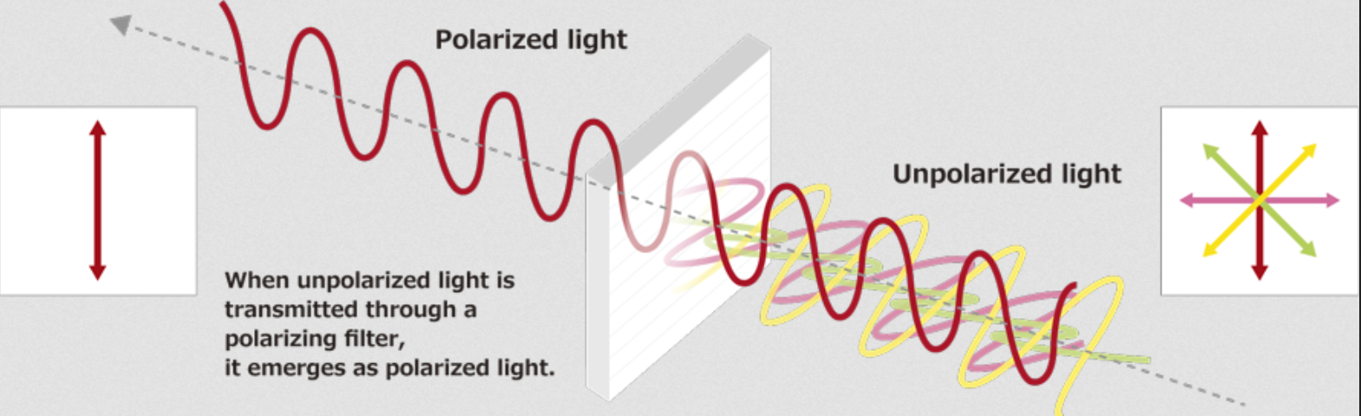
Polarizer and Malus’ Law
Notes:
偏振片和Malus‘ Law
光 像波 ->亮度是震幅、顏色是波長、波的「震盪方向」 就是 偏振
當非偏振過(各種角度都有)的光 穿過偏振片
偏振片擋住和其垂直的光波，通過偏振片的只有和偏振片平行的光波
通過的光只有一個方向->偏振光

Slide 9
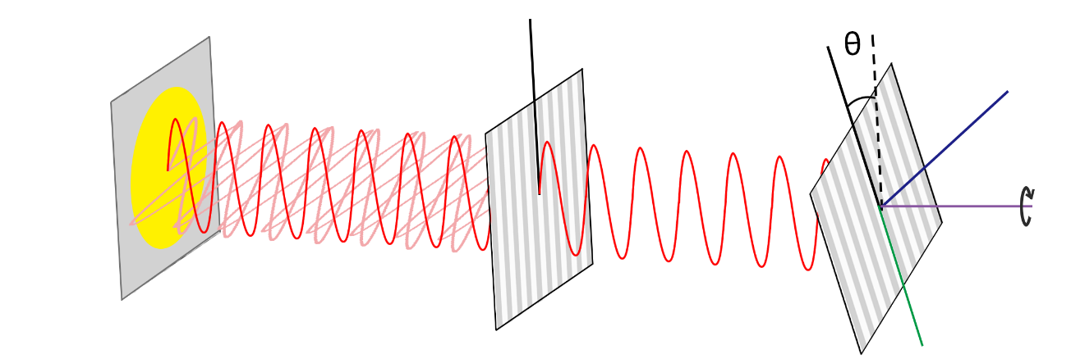
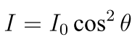
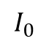
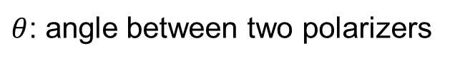
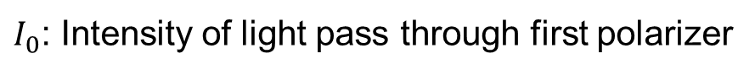
Polarizer and Malus’ Law
Human eyes cannot perceive light’s polarization state
The intensity of polarized light passing through a second polarizer is:
1st Polarizer
2nd Polarizer
$$I_{0}$$
Unpolarized
light
Polarized
light
$I_{0}$: Intensity of light pass through first polarizer
$θ$: angle between two polarizers
Notes:
人眼無法直接分辨光是否偏振
用第二片偏振片可以看出光的方向
Malus’ Law
「當光線帶有偏振角度 ，強度為I0時，通過第二片偏振片後，光線強度會依照和第二片的夾角來變化」
「變化的公式就是Malus‘s Law」

Slide 10
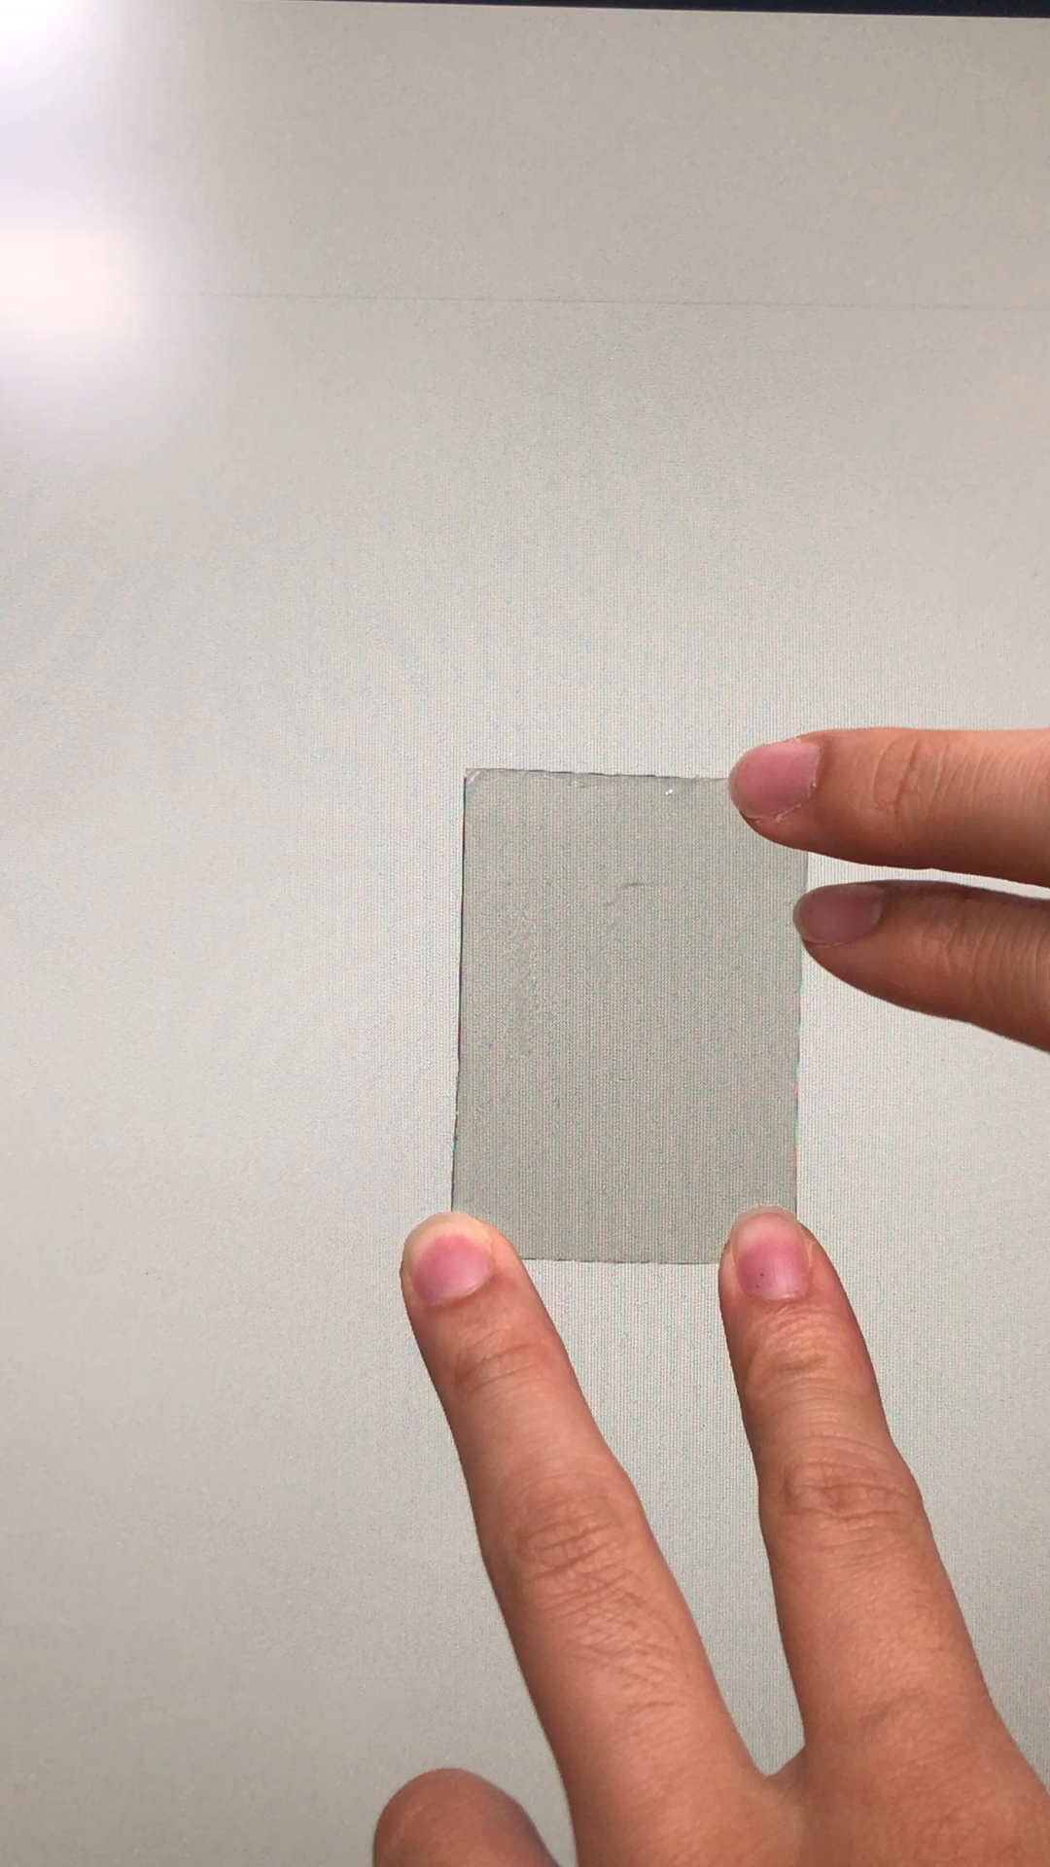
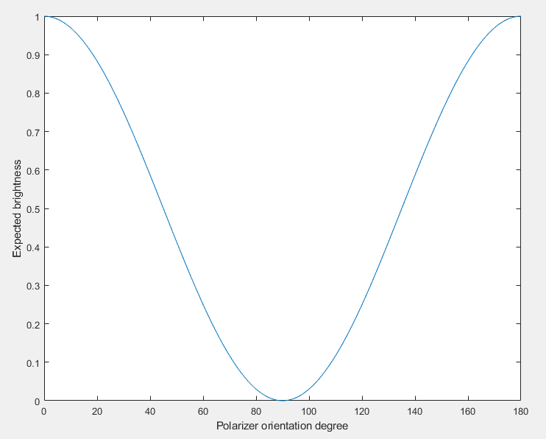
Malus’ Law Illustration
Notes:
把整個趨勢列出比較有感覺
X軸=夾角
Y軸=亮度
0 45 90 度

Slide 11
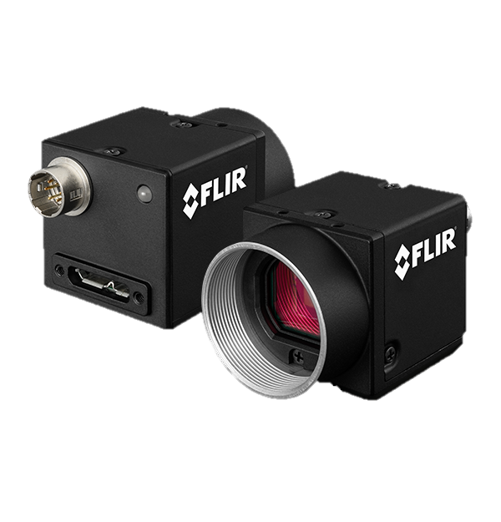
Polarization Camera
Notes:
了解Malus‘ Law才能繼續了解 偏振相機
我們將(下頁)

Slide 12
Polarization Camera
Notes:
將偏振相機中間的感光元件放大

Slide 13
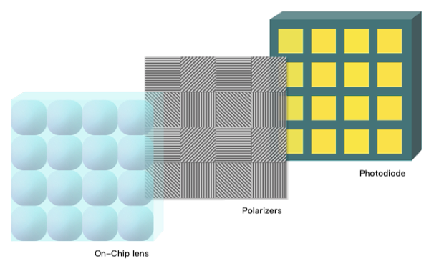
Polarization Camera
Notes:
了解Malus‘ Law才能繼續了解 偏振相機
姑且簡化感光元件 每個pixel由一個pd負責
偏振相機 = 每個pixel上都貼著偏振片
偏振片是(下頁)

Slide 14
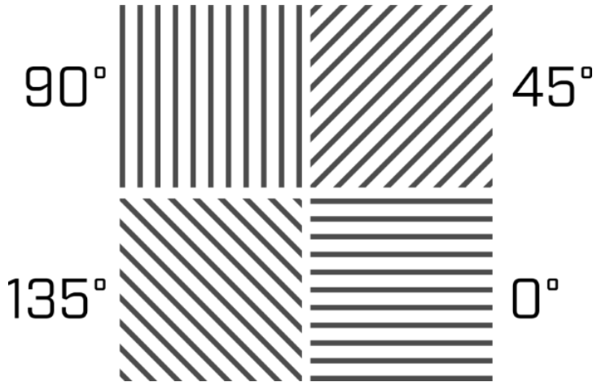
Polarization Camera
Notes:
90 45 135 0 的陣列一直重複
每個pd都是透過帶有角度的偏振片觀測光線

Slide 15
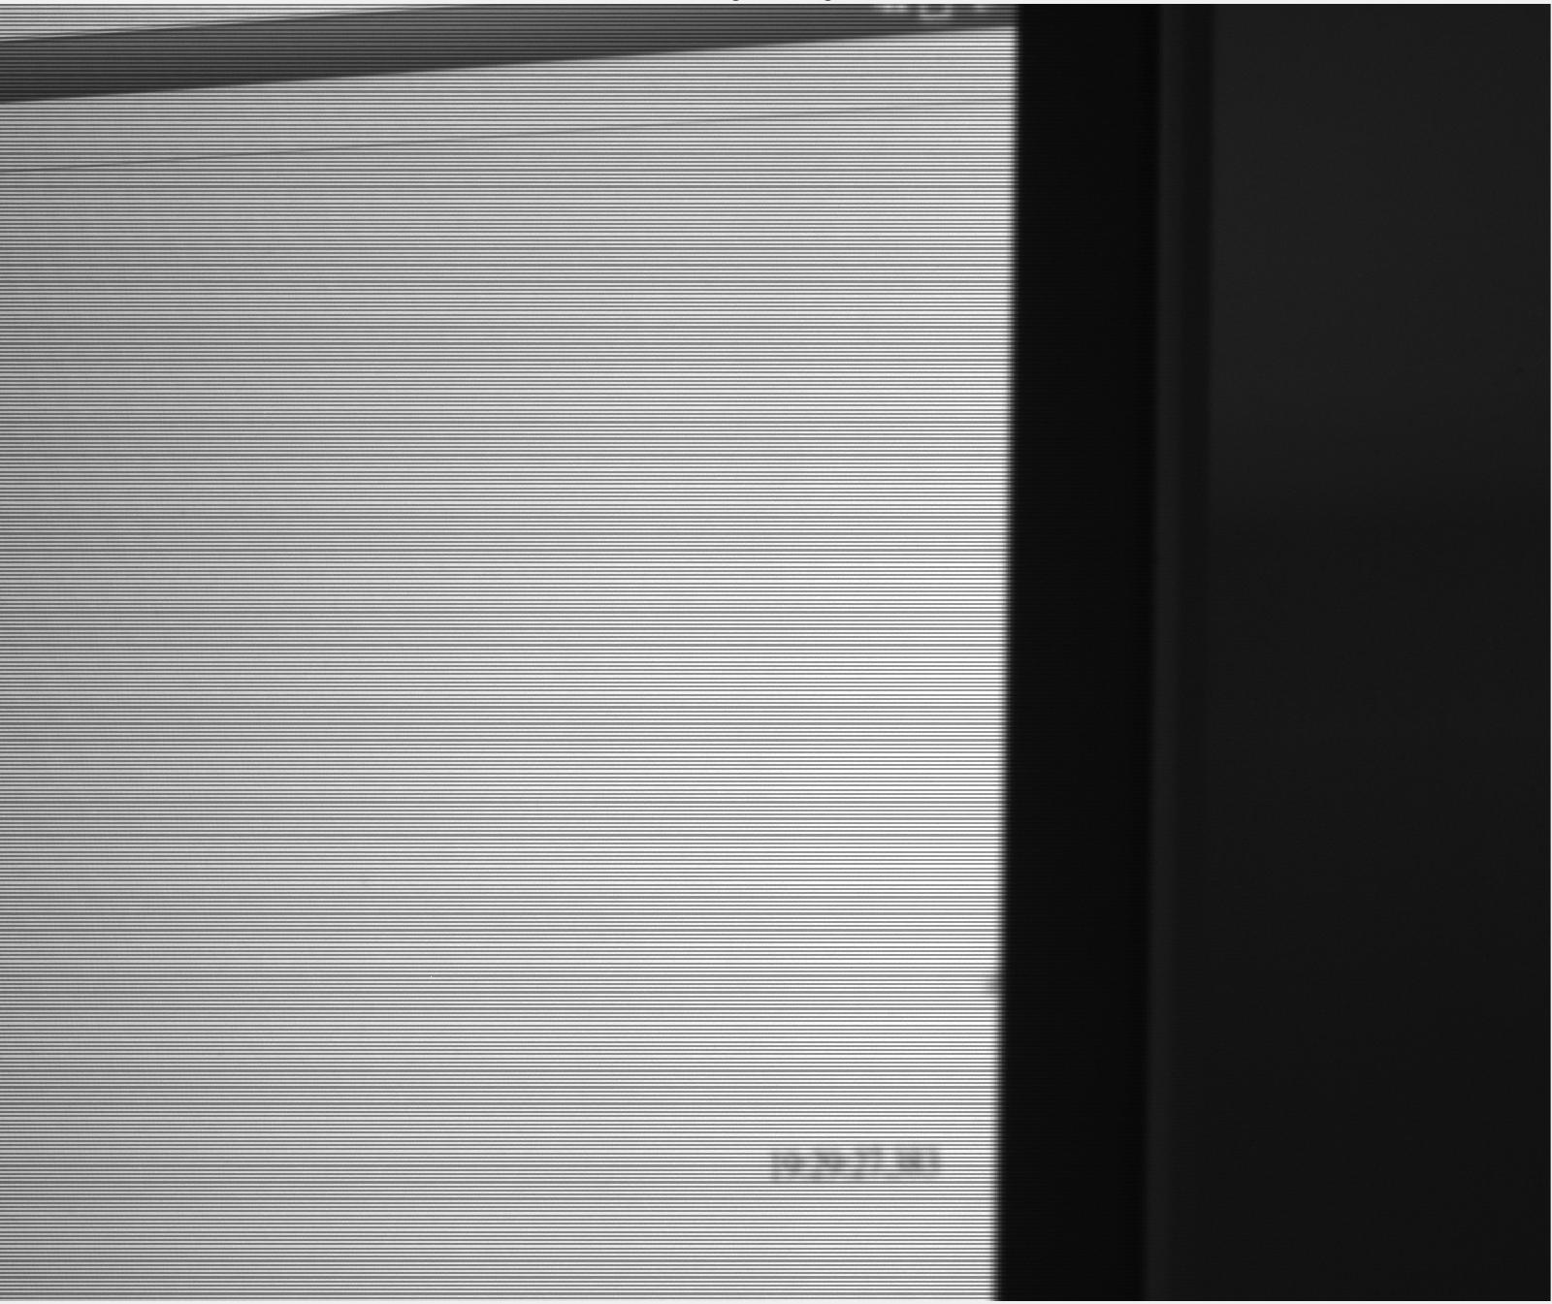

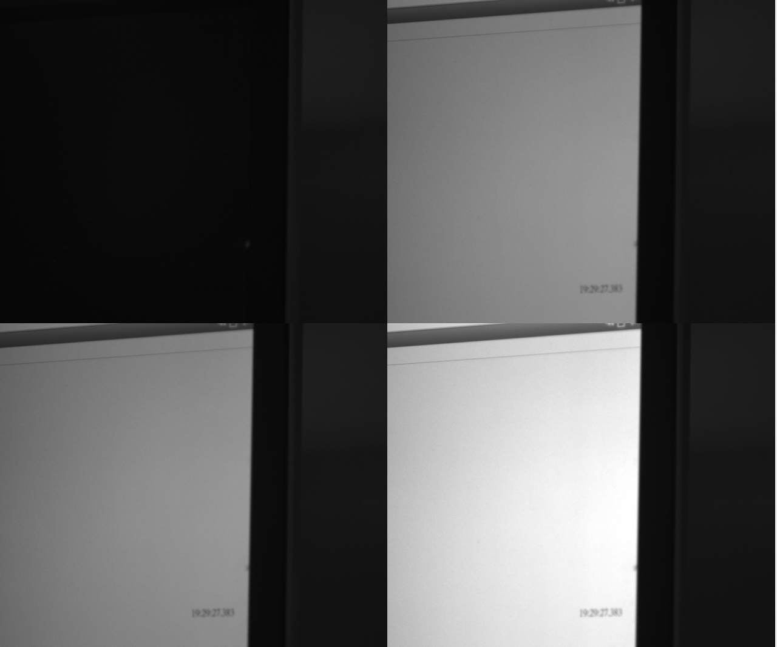
Polarization Camera
Notes:
以這張圖為例
螢幕是偏振光
右上圖 = 原圖每個pixel放大
右下圖 = 把同樣偏振角度的pixel放在同一邊
左上90度=暗的 右下0度=亮的
右上左下45、135= 一半亮
Malus’ Law 告訴我們 螢幕是0度偏振光

Slide 16
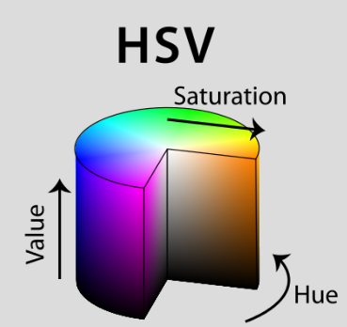
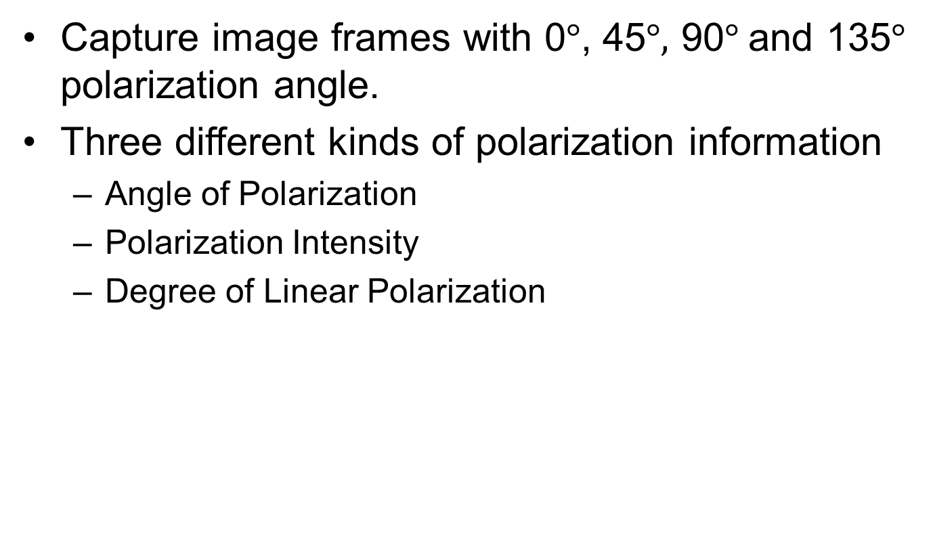
Polarization information
Capture image frames with 0$°$, 45$°,$ 90$°$and 135$°$ polarization angle.
Three different kinds of polarization information
Angle of Polarization
Polarization Intensity
Degree of Linear Polarization
→ “Hue”
→ “Value”
→ “Saturation”
Notes:
取得四個偏振片觀測的光線強度後 -> 計算偏振資訊
偏振角度，剛剛前面我們算的
偏振強度，代表偏振強度在這三張照片中的變化 表現得有多像偏振
線偏振強度，所有偏振不是線性(是橢圓)，但我們只考慮線偏振，所以將PI做一些計算讓我們只考慮線偏振
中間計算推導複雜，
把三個參數 個別mapping到 HSV color space
角度mapping到色相是適合的 -> 有週期性

Slide 17
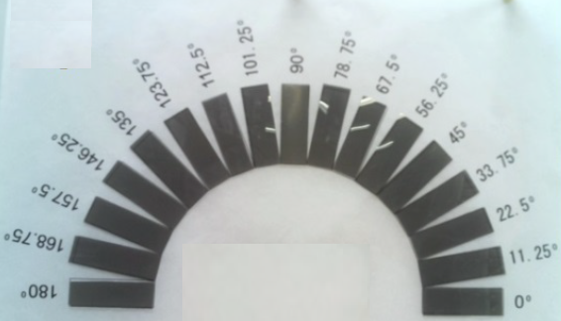
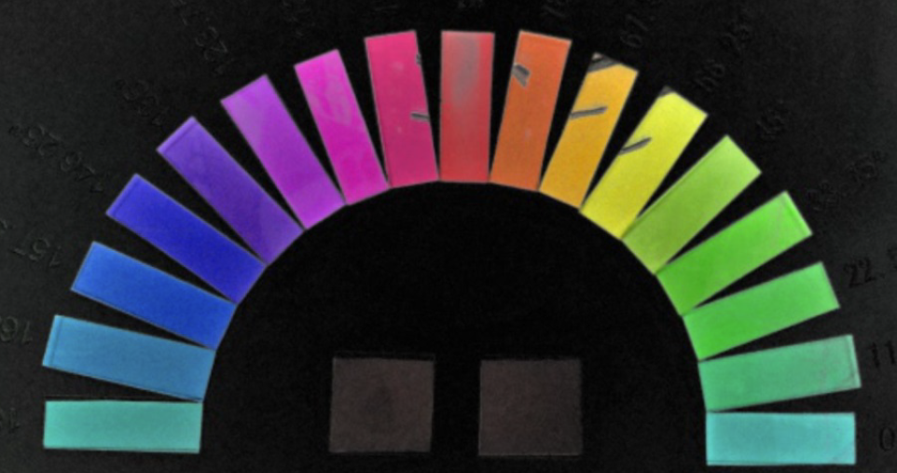
Visualization of Polarization States
Polarizers at different angles
Visualization of polarization states
Notes:
如果我們把polarizer以不同角度擺放，然後計算polarization information的話
視覺化的結果大概長的像左下角的圖，可以發現只有有polarizer的地方比較亮，
而且顏色的部分也隨著角度有所不同

Slide 18
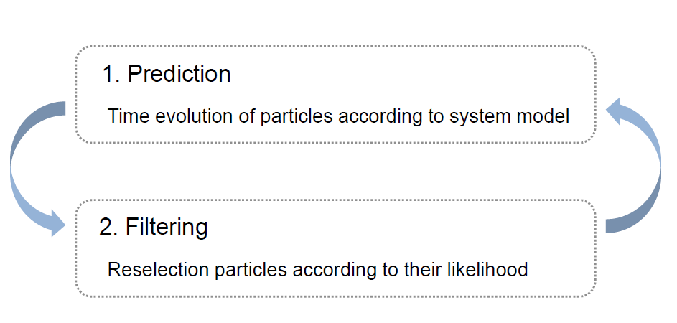
Particle Filter
Notes:
再來是particle filter
用一句話解釋就是 觀察+預測 的循環 一直重複

Slide 19
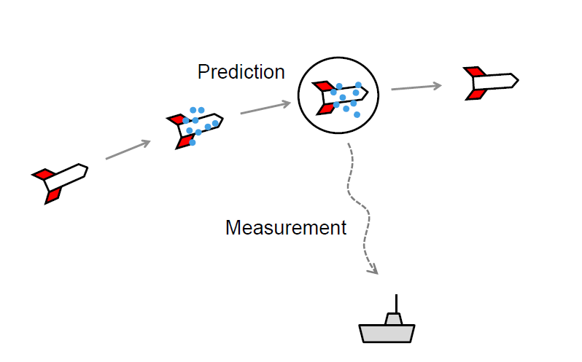
Notes:
比如說想要追蹤飛彈的位置
中間有風、溫度、等等影響的參數 很難用現有的數學分布來推估接下來的位置
我們利用particle filter進行追蹤
所謂觀察+預測的迴圈就是
將點撒在畫面中，透過計算每個點的likelihood 也就是有多像我們想追蹤的東西
再根據每個點的likelihood高低進行particle的重新分配

Slide 20
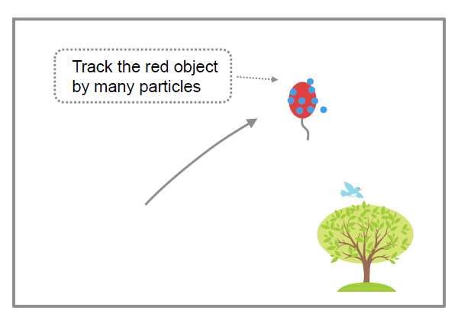
Notes:
用一個簡單且實際的例子 利用particle filter 追蹤紅色的物體

Slide 21
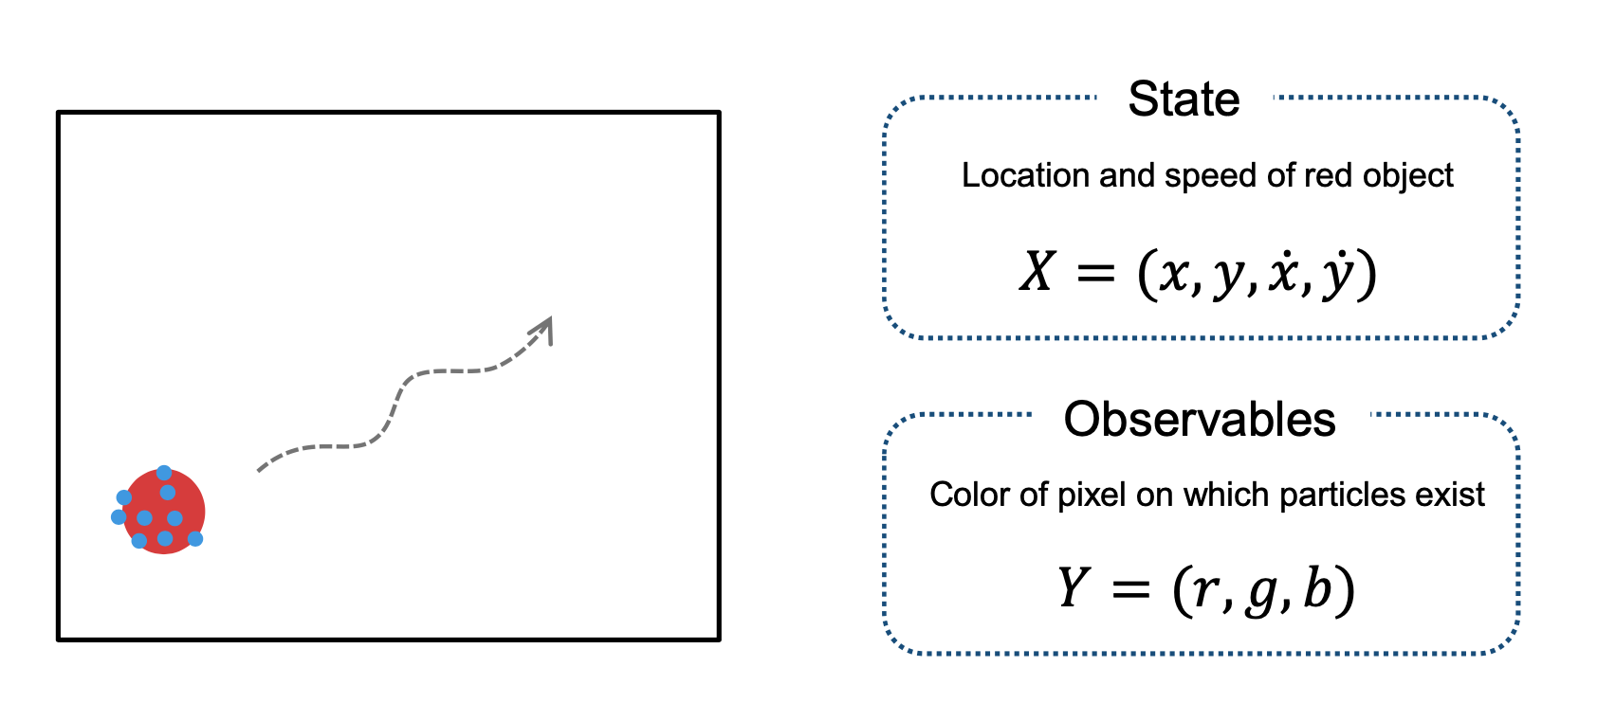
Notes:
每個particle我們記為X
Particle 想預測的事 是x y 座標 以及 x y 的移動速度
而Y則是我們觀察該點是不是我們想要的依據 也就是RGB值

Slide 22
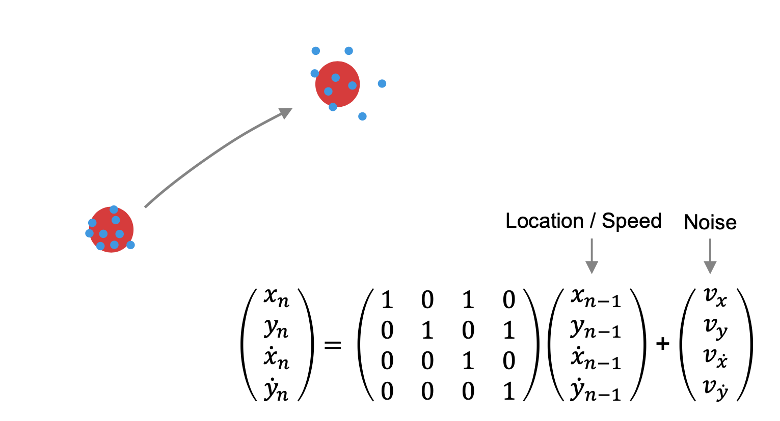
Notes:
因為是預測+觀察的循環
假設前一個particle分布是上一個循環預測後的結果
到下一個時間點 就要進行點的更新
也就是讓x y 速度apply在座標上，然後加點隨機的noise以免過於集中

Slide 23
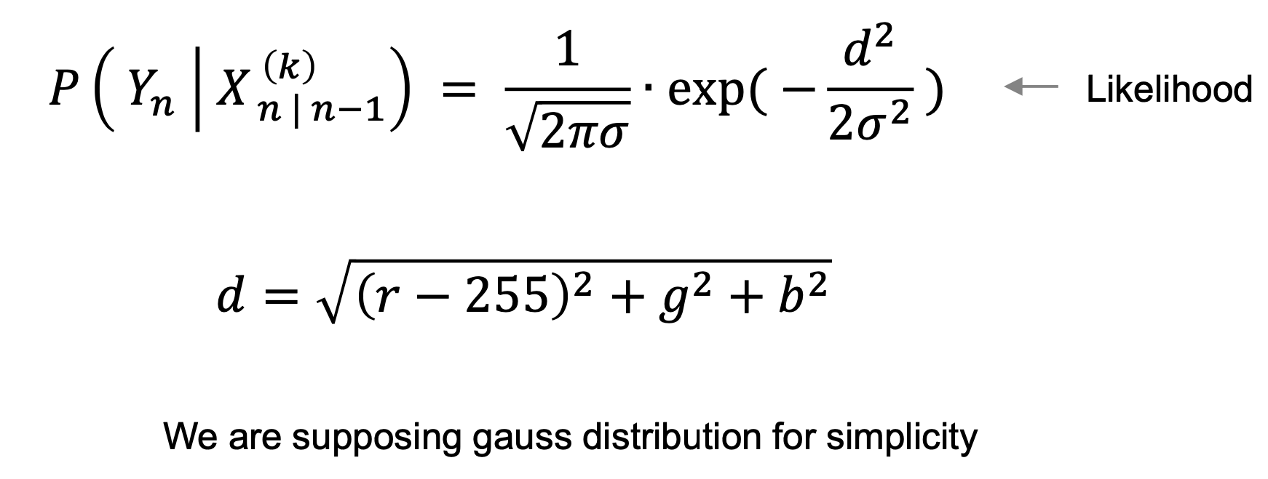
We are assuming Gaussian distribution for simplicity
Notes:
所以d被設計成 該點的RGB到紅色(255 0 0)的距離
然後把d 丟到這串公式當作likelihood
上面的公式其實就是高斯分布
就單純假設 離紅色距離越近的地方 越有可能是紅色 (鐘形分布)(越靠近0 可能性越高)

Slide 24
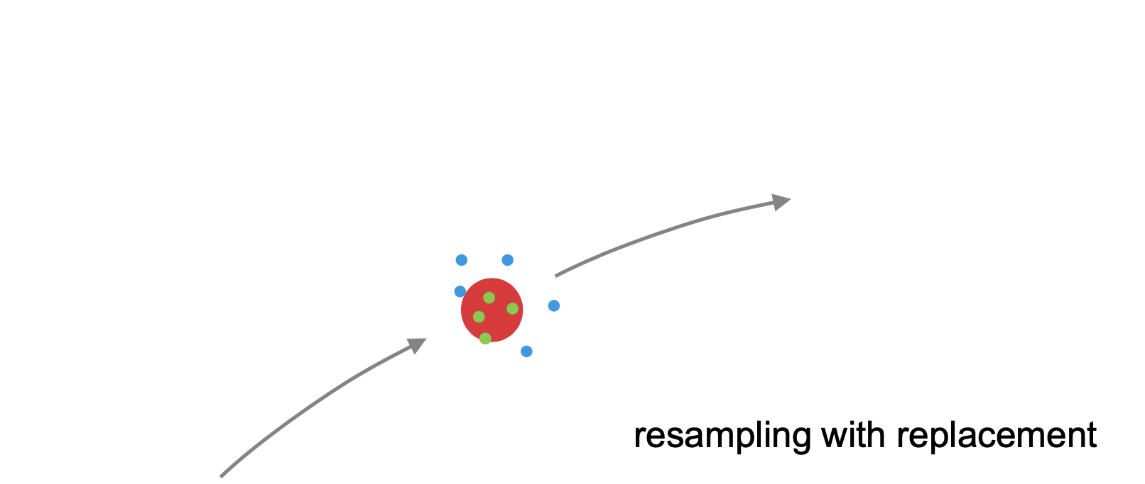
Notes:
預測完之後 就要進行觀察
觀察的方式 用白話講=看那些點腳下是紅色

Slide 25
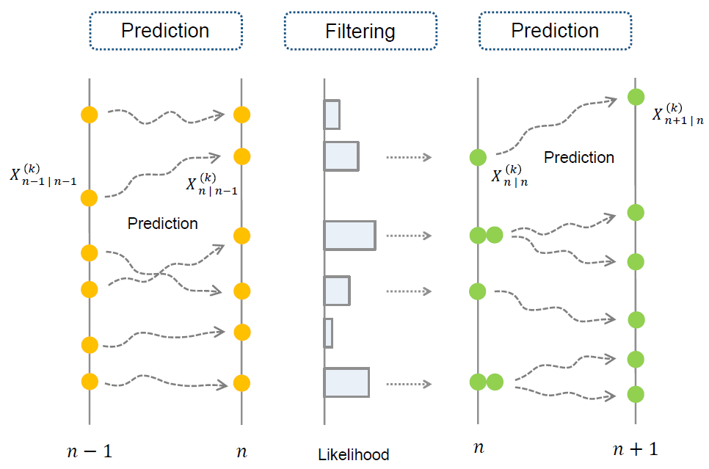
Notes:
於是站在紅色物體上的particle被留下來
不是紅色上的particle就會被回收 並依據likelihood的強度進行再分配
也就是撒在那些在紅色物體上的particle上面
然後apply速度 並且加上noise
這邊就能理解為甚麼要加noise了 因為不加->最後點會一直變少 最後所有點會站在同一點上
化成圖表的意思就是
假設一開始時間stamp為n-1 perdiction就是apply速度 +noise
Filtering就是計算likelihood 然後resampling
接著往下繼續做

Slide 26
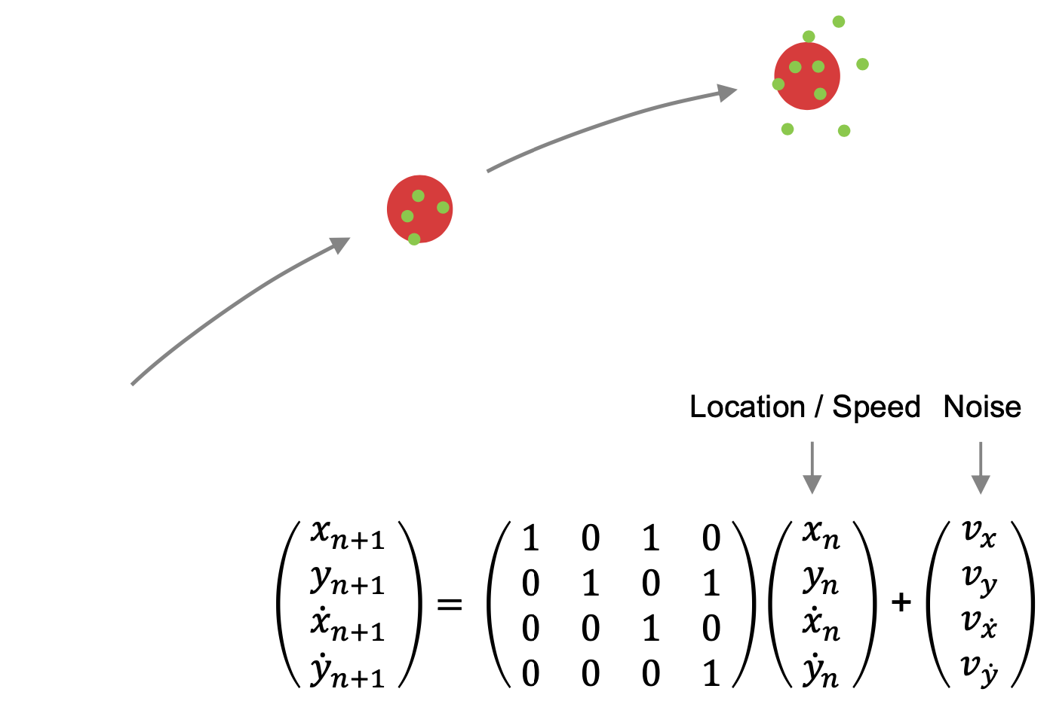

Slide 27
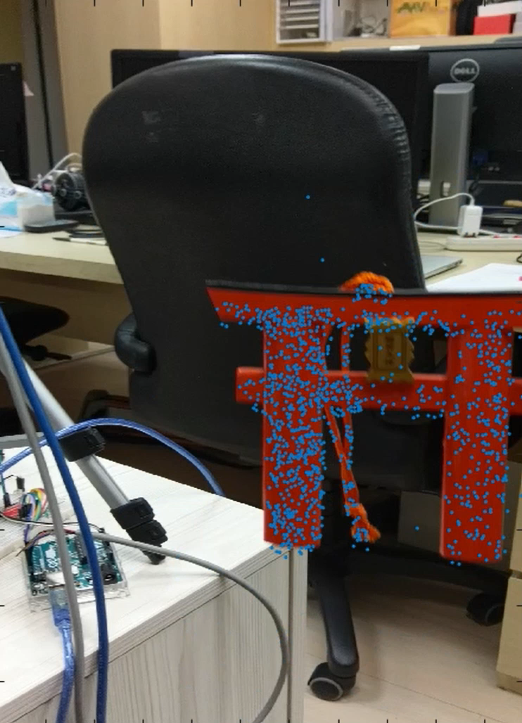

Slide 28
System Design

Slide 29
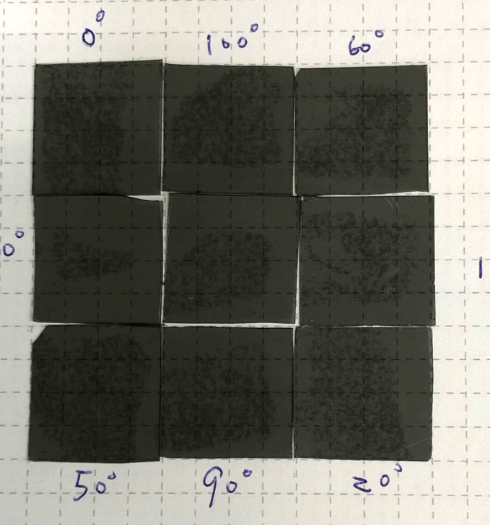
Marker Design - Overview
0°
100°
110°
70°
90°
50°
50°
130°
20°
Notes:
進入system design之前
先看marker的樣子 會比較有些概念

Slide 30
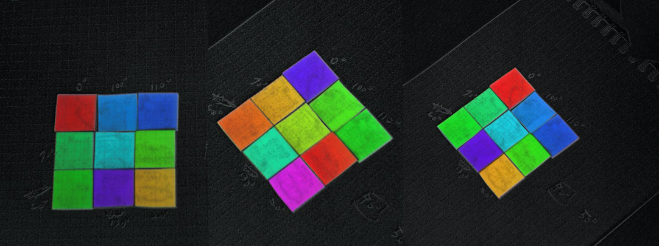
Challenges
How to compensate for changes in polarization due to rotation?
How to detect the location of marker with no spatial positioning pattern?
How to improve the computational efficiency of marker detection algorithm?
Notes:
這個系統在設計時遇到的問題
在講偏振片的時候有提到Malus’ law，偏振片的角度->隨著與 觀察者夾的角 所改變的 意思是偏振片轉個角度，上面的角度就都會偏掉了，便無法知道是否能直接和我們設計好的pattern dictionary比較，需要還原回0度才能辨識
剛剛的marker中，沒有Qrcode中那個1:1:3:1:1的pattern以供我們取得位置、barcode的方向、scaling ，我們如何克服?
如果距離拉極長，所佔的pixel會變得很少，particle很難站在marker上，需要很多回合才能找到，如何克服?

Slide 31
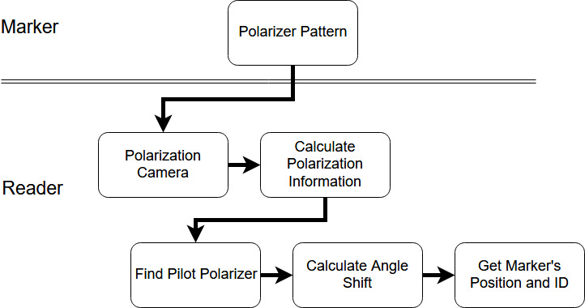
System Overview
Notes:
Marker端 : 用偏振片去造pattern
reader端 : 偏振相機 取得四個角度偏振片的光線分布 -> 計算畫面中的偏振資訊並上色 -> 找到這個論文的核心設計 pilot polarizer，也是上面challenge的solution
-> 找到後便能知道marker與0度差幾度 並還原
-> 最終解出marker的ID

Slide 32
Challenge 1: Angle Shift
Pilot Polarizers

Slide 33
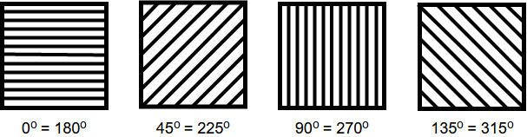

Challenge 1: Angle Shift
Notes:
在說明pilot polarizer之前
來討論 偏振片角度
偏振片角度 mapping到hue
但這個色相環和普通的不同 -> 180一個循環 而非360
原因上面4張圖

Slide 34
Challenge 1: Angle Shift
0
Notes:
只有一片polarizer時， 它可以是任何角度
0度的意思是當我們將偏振片和相機都擺同一平面 並且和CMOS中的零度偏振片夾0度
稱為0度偏振片

Slide 35
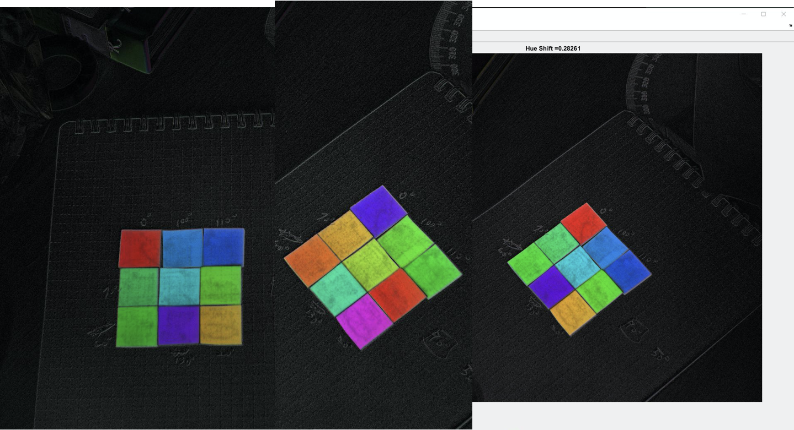
Challenge 1: Angle Shift
20°
0°
Δ
0°
20°
Notes:
如果另外再放一片偏振片 這個偏振片與上一個0度的夾20度
有一項參數在旋轉時仍然不會變動->兩片偏振片的差值
假設今天我們拿到兩片偏振片 我們只知道其差值
具體如何算出並轉回polarization orientation shift
(下頁為旋轉後 請注意現在兩片分別是紅色、橘色)

Slide 36
Challenge 1: Angle Shift
Marker with angle shift
Notes:
現在隨機選轉到某個角度
但我們知道其中一片為0 另一片為20 但並不知道哪片是哪片
也就是紅色與橘色

Slide 37
Challenge 1: Angle Shift
∆⍺
∆β
Notes:
我們試著把「兩片偏振片到0度(紅色)的orientation angle 距離」算出
也就是a和b
並把這個差值apply 到另一片偏振片上 觀察另一片是否為20度(橘色)

Slide 38
Challenge 1: Angle Shift
∆⍺
Notes:
第一片轉到紅色時，另一片並不是橘色

Slide 39
Challenge 1: Angle Shift
∆β
Notes:
第二片轉至紅色時， 另一片是橘色
也就是說 差值b是正確的shift

Slide 40
Challenge 1: Angle Shift
Data Polarizer
20
0
Pilot Polarizer
Notes:
稱 已知角度、以供計算shift 差值的 為 ->pilot polarization
稱 其他供辨識id的 為 -> data polarization
(下面維持的動畫)

Slide 41
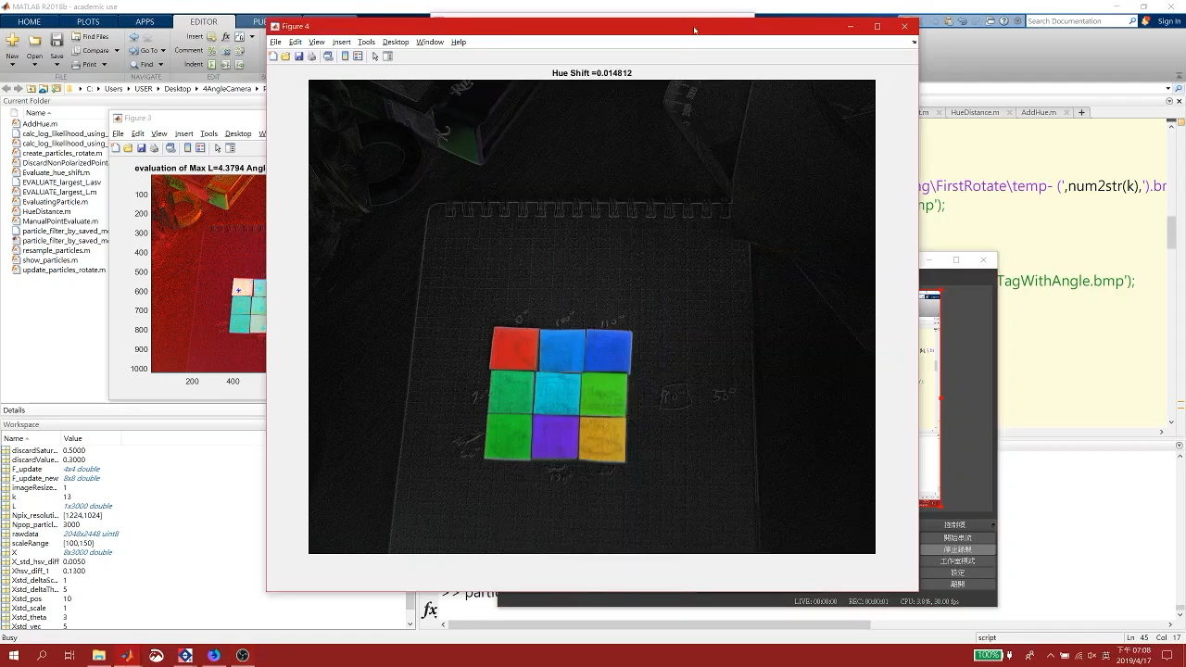

Slide 42
Marker with angle shift = 45
(Before Calibration)
Marker with angle shift = 45
(After Calibration)
Marker with
angle shift = 0
Notes:
左 -> 0度時的樣子
中 -> 未校正shift時
右 -> 校正shift後

Slide 44
Challenge 2: Marker Location
How do we locate the marker?
Notes:
這是 利用偏振資訊上色後 的圖
接下來我們要討論如何用particle filter找到他

Slide 45
Particle Filter Design
Notes:
回顧一下particle filter
我們有
「想要預測的參數」-> x y 座標 x y 速度
「可供驗證的參數」-> 以「想追蹤紅色」為例， = RGB數值

Slide 46
Particle Filter Design
Unlike detecting red objects, the colors of all 9 blocks should be taken into consideration. How?
Notes:
但我們是一個色彩陣列
我們想驗證的是全部九片的偏振片色彩

Slide 47
Particle Filter Design
Notes:
因此我們不只要觀察一點
我們需要連同「particle周圍的點」一起觀察
我們稱這些 周圍的點 為 corresponding point

Slide 48
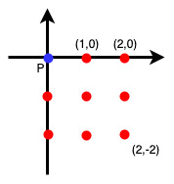
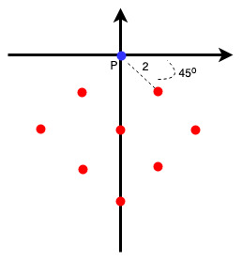
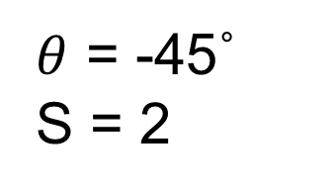
Particle Filter Design
template
$θ$ = -45˚
S = 2
Corresponding Points
$$\left[\begin{matrix}X_{p} \\ Y_{p}\end{matrix}\right]+\left[\begin{matrix}cosθ & −sinθ \\ sinθ & cosθ\end{matrix}\right]∗\left[\begin{matrix}1 & 2 & 0 & 1 & 2 & 0 & 1 & 2 \\ 0 & 0 & −1 & −1 & −1 & −2 & −2 & −2\end{matrix}\right]∗S$$
Notes:
Font is too small要做到由 一個particle 取得 其他corresponding point
只需要做些簡單的線性代數中的旋轉放大即可
先設計右邊的基本樣貌 P = particle
若想要取得「間距=2 斜角=45度」
只要將每個corresponding point 乘上旋轉矩陣並放大即可

Slide 49
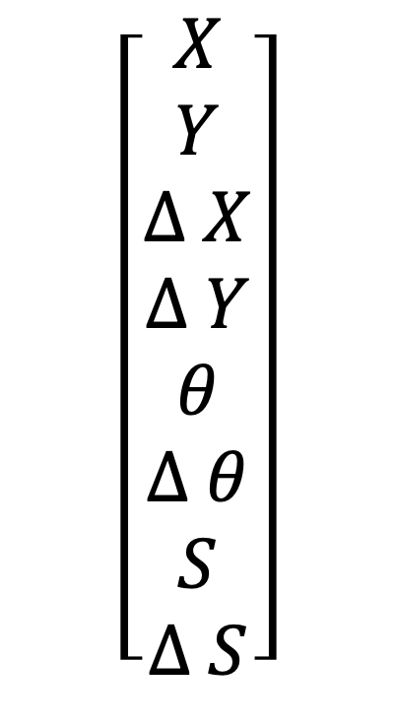
Particle Filter Design
$$\left[\begin{matrix}X \\ Y \\ ∆ X \\ ∆ Y \\ θ \\ ∆ θ \\ S \\ ∆ S\end{matrix}\right]$$
Notes:
因此我們想觀察的參數就是

Slide 50
Particle Filter Design
$$\left[\begin{matrix}X \\ Y \\ ∆ X \\ ∆ Y \\ θ \\ ∆ θ \\ S \\ ∆ S\end{matrix}\right]$$
X
Y
Notes:
XY座標和他的速度

Slide 51
Particle Filter Design
$$\left[\begin{matrix}X \\ Y \\ ∆ X \\ ∆ Y \\ θ \\ ∆ θ \\ S \\ ∆ S\end{matrix}\right]$$
𝜃
Notes:
旋轉矩陣中的角度

Slide 52

Particle Filter Design
$$\left[\begin{matrix}X \\ Y \\ ∆ X \\ ∆ Y \\ θ \\ ∆ θ \\ S \\ ∆ S\end{matrix}\right]$$
$$S$$
Notes:
放大矩陣中的scaling

Slide 53
Particle Filter Design
Notes:
一開始生成particle時， 這些參數是隨機給予的
因此particle和其corresponding point 的分佈會像
(下頁)

Slide 54
Particle Filter Design

Slide 55
Particle Filter Design
Define the invalid cases :
Any sampling point out of boundary
“Saturation” or “Value” below the threshold
Notes:
另外我們需要定一下particle 是否合法的一些限制
Particle 或任一corresponding point 在畫面外 不合法

Slide 56
Particle Filter Design
Define the invalid cases :
Any sampling point out of boundary
“Saturation” or “Value” below the threshold
Notes:
第二點 = particle或任何一個corresponding point的偏振強度(也就是Saturation、Value)過低 =>不合法

Slide 57

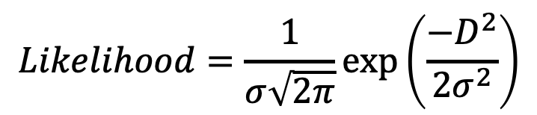
Likelihood Equation Design
$$Likelihood=\frac{1}{σ\sqrt{2π}}\exp\left(\frac{−D^{2}}{{2σ}^{2}}\right)$$
$$P$$
$$D=angleDiff\left(angle\left(P\right),angle\left(C\right)\right)−TgtDiff$$
$$angleDiff\left(A_{1},A_{2}\right)=\left|min⁡\left(\left|\left(A_{1}−A_{2}\right)\right| ,180−\left|\left(A_{1}−A_{2}\right)\right|\right)\right|$$
Ｃ
Notes:
angleDiff => 0度跟190度差幾度? = 10度 → 0 = 180

Slide 59

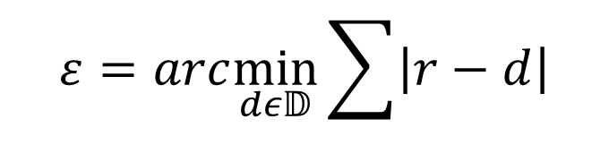

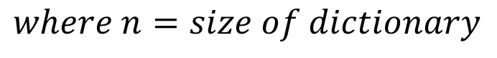

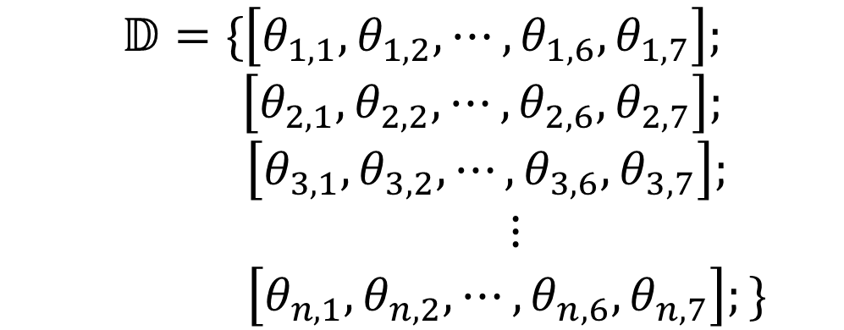




Marker identification
$$𝔻=\{\left[θ_{1,1},θ_{1,2},⋯,θ_{1,6},θ_{1,7}\right];$$
$$\left[θ_{2,1},θ_{2,2},⋯,θ_{2,6},θ_{2,7}\right];$$
$\left[θ_{3,1},θ_{3,2},⋯, θ_{3,6},θ_{3,7}\right];$
$⋮$
$\left[θ_{n,1},θ_{n,2},⋯,θ_{n,6},θ_{n,7}\right];\}$
$$3$$
$$6$$
$$1$$
$$4$$
$$7$$
$$2$$
$$5$$
$$where n=size of dictionary$$
$$ε=arc\min_{dε𝔻}{\sum{\left|r−d\right|}}$$
$$where r=observed angles vector$$

Slide 60
Challenge 3: Speedup the Process
Valid Points
Pilot polarizer pairing
Notes:
在距離拉遠 marker佔pixel數很少的時候
particle和corresponding point很難站在marker的位置上
需要很多次的預測 或是運氣 才能找到
因此我們需要一些加速
這邊提出的是
legal point和pilot polarizer pairing

Slide 61
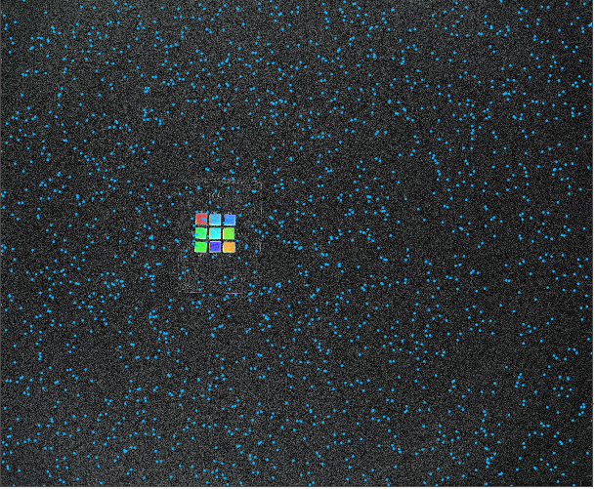
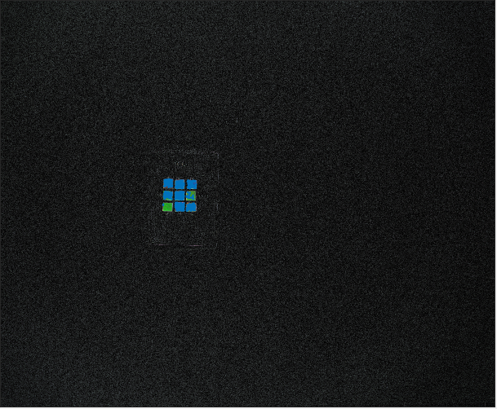
Valid Points
Notes:
與其在所有非偏振的區域撒點
只撒在偏振的pixel上會減少很多錯誤的search

Slide 62
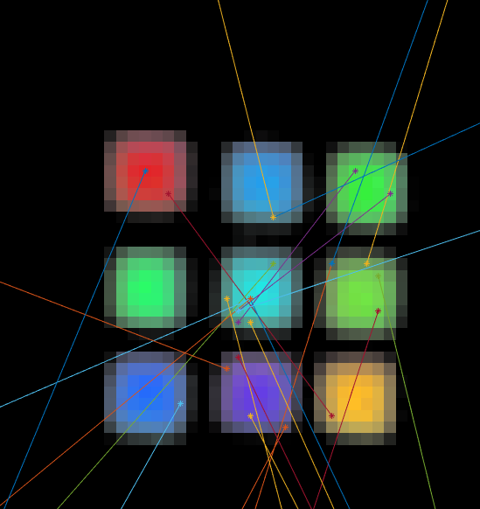
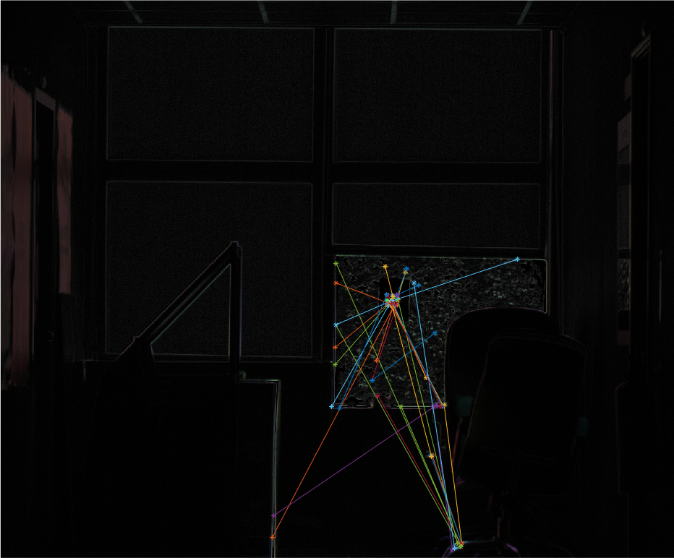
Pilot Polarizer Pairing
Notes:
由於particle 在生成corresponding point的角度和scaling是隨機 有點慢
我們先將所有legal point的點進行兩兩檢驗 檢查是否 是pilot polarizer 的差值
並將像的pair記下來

Slide 63
Pilot Polarizer Pairing
Notes:
以此圖為例 有個pair採到pilot 上了

Slide 64
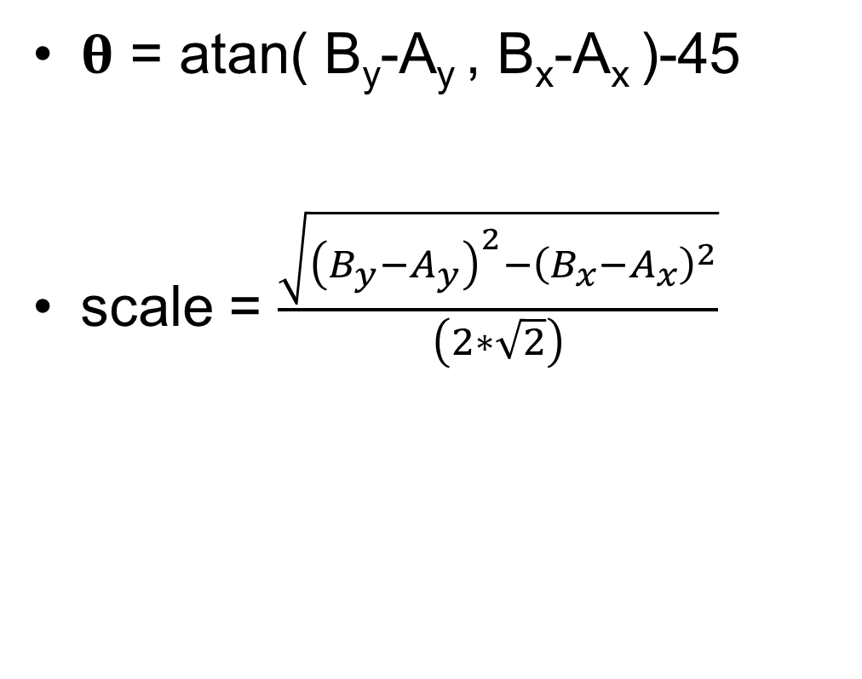
𝛉 = atan( B_{y}-A_{y} , B_{x}-A_{x} )-45
scale = $\frac{\sqrt{{\left(B_{y}−A_{y}\right)}^{2}−{\left(B_{x}−A_{x}\right)}^{2}}}{\left(2∗\sqrt{2}\right)}$
A
B
Assign these value to particle’s parameters
Notes:
我們利用這個pair 逆向推估
將位置、角度和scaling 直接assign到particle上
這樣可以節省非常多搜尋的時間

Slide 65
Evaluation

Slide 66
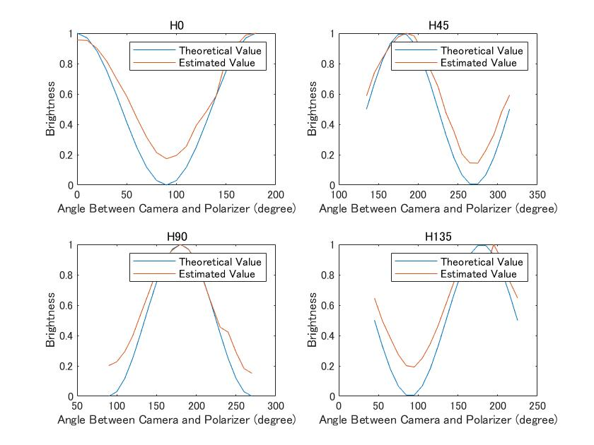
Camera and Malus’ Law Applicability
Notes:
相機與Malus law的比較
基本上與malus law的走向一樣

Slide 67
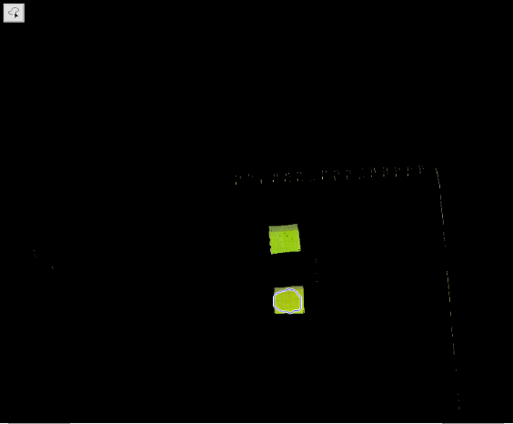
Minimum difference between two cells
Select the region of 30 degree
Define an interval with the minimum and maximum polarization angles in the selected region
Preserve and mark pixels whose angles are within the interval
31°
30°
Notes:
一片偏振片內其實角度並不是單一數值
每片偏振片之間的差異到底要設為多少
差異小=能使用的ID變多
差異大=比較不容易被誤判
在一片偏振片旁 放上另一片只差幾度的偏振片
看角度是否會overlap

Slide 68

35°
30°

Slide 69

39°
30°
Notes:
沒有角度上的交集. ID 數目, 每個cell 可以用10度一個interval….

Slide 70


Resolution of polarization marker
Number of Pixels per cell
10 meters

Slide 71

Resolution of polarization marker
Number of Pixels per cell
20 meters

Slide 72

Resolution of polarization marker
Number of Pixels per cell
30 meters

Slide 73

Distance and Accuracy

Slide 74


Distance and Accuracy
Indoor
Outdoor

Slide 75








Resilience to Marker Rotation

Slide 76

Resilience to Marker Rotation
Notes:
16 ID version?

Slide 77






Performance of Observation Angle
0°
10°
20°
30°
40°
50°

Slide 78

Performance of Observation Angle
Notes:
2公尺距離

Slide 79

Performance of Tracking Marker
Notes:
實驗的方式是 錄製一段移動marker的影片 然後以bondingbox作為groundTruth
比較兩這之間中心點的距離值
定的準的好處-> AR

Slide 80
Conclusion

Slide 81
Conclusion
Design and implement a long range detection and identification tracking systems
Utilize polarization information to filter uninteresting area
Propose a solution to compensate for marker rotation
Identification accuracy: 100% at 30 m indoor and 85% at 20 m outdoor

Slide 82
Future work
Multithreads version
Anti-polarization noise
Expanding number of marker’s cell

Slide 83
Thank you for listening

Slide 84


Slide 85


Slide 86

Notes:
沒加速 5m >300次

